Slide 1
BINFO2 M5
Repte Disseny i programació d’aplicacions informàtiques
Alumne: Eric Torrontera Ruiz
Professorat: Montse Pellicer, Ana Rueda, Miquel Viladrich

Slide 2
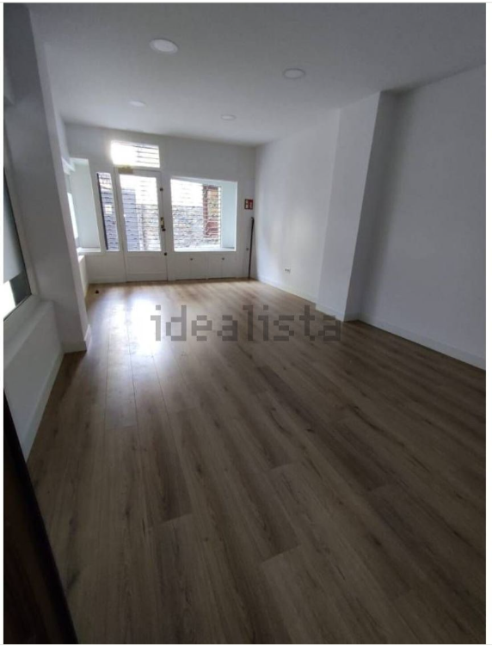
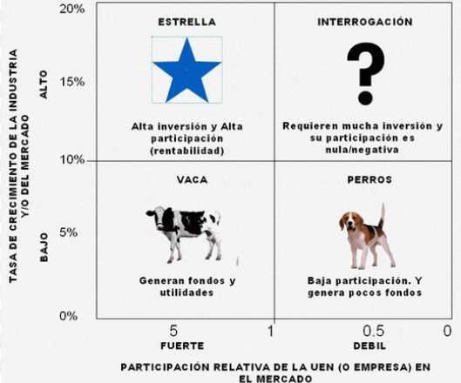
Racó del Llibre.SL
L’empresa escollida és una petita llibreria que volen obrir dos germans Eric i Isaac al casc antic de Sant Julià de Lòria. La seva primera botiga física estarà dedicada exclusivament a la venda de llibres, a la par que s’integrarà al món del eCommerce obrint un portal de venda de llibres per internet.
Idealista. (2024). [Petit Local comercial]. https://www.idealista.com/inmueble/102751421/

Slide 3
Forma Jurídica
Societat limitada (SL)
Dissenyada per empreses petites i mitjanes, amb un mínim d'un soci. La direcció la poden exercir els socis o altres persones contractades per a desenvolupar les tasques de direcció.
En aquest cas la responsabilitat dels socis estarà limitada al capital aportat. El capital social mínim és de 3.000€ i està dividit en participacions nominals. Inicialment, aportarem un capital de 50.000€ dividit en accions al 50%.
Posteriorment ingressarem al registre mercantil d'Andorra.

Slide 4
Departaments
Departament financer
Departament comercial
Departament de RH
Obtenir recursos financers i prendre les decisions de viabilitat d'un projecte.
Serà el nexe entre l'empresa i el mercat. Estudi del mercat i la demanda dels consumidors
Analitzarà, avaluarà i planificarà els processos de reclutament, selecció i contractació de persona. Planificació i remuneracions..
Departament administratiu
Departament d'aprovisionament
planificació, organització, direcció i control de l'empresa. Instruirà la resta de departaments, realitzarà la comptabilitat.
S'encarregarà de suplir les necessitats d'estoc. El propòsit serà buscar els productes amb millor preu sense que això afecti la seva qualitat.

Slide 5
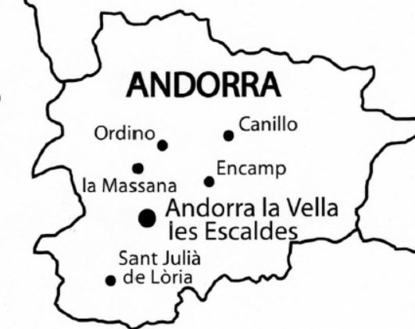
Anàlisi del microentorn
El microentorn, entorn específic o entorn intern o competitiu de l'empresa està format
per tots aquells elements de l'entorn que tenen una relació directa amb l'empresa.
Per tal de fer anàlisis del microentorn ho farem a través del model de les cinc forces
competitives de Porter (1982):

Slide 6
Forces competitives de Porter (1982):
Amenaça de competidors actuals: Nivell alt
Com a competidors tenim empreses com “La llibreria – Andorra la Vella”, “Llibre Idees – Illa Carlemany” o “Llibreria la Trenca - Andorra”
Altrament existeixen un mut de llibreríes Online.

Slide 7
Forces competitives de Porter (1982):
Amenaça de competidors potencials: Nivell alt
Considerem que el nostre negoci és fàcilment imitable amb una barrera d'entrada relativament baixa. En aquest sentit, intentarem crear valor amb una estratègia de diferenciació orientada als ODS (Objectius de Desenvolupament Sostenibles).

Slide 8
Forces competitives de Porter (1982):
Amenaça de productes substituts: Nivell Alt.
E-Books
Audiollibres
Biblioteques Públiques
Plataformes de Compra en línia (Ex. Amazon o Ebay)

Slide 9
Forces competitives de Porter (1982):
Poder de negociació dels proveïdors: Nivell mitjà.
Encara que hi ha factors que equilibren el poder de negociació, com la diversitat de proveïdors i la capacitat per a establir condicions contractuals favorables, la presència de grans editorials i l'especialització d'uns certs productes podrien augmentar el poder dels proveïdors en certa manera. Per això, es classifica el poder de negociació dels proveïdors en un nivell intermedi.

Slide 10
Forces competitives de Porter (1982):
Poder de negociació dels compradors: Nivell alt.
Com els ODS són una iniciativa actualment impulsada pel govern considerem on ens estem diferenciant actualment, considerem que existeix una creixent oportunitat de trobar clients que busquin empreses compromeses amb temes com el medi ambient o els ODS. No obstant això el que ens ha fet catalogar-lo com nivell mitjà ha estat que tenim un nivell alt de productes substituts i un nivell alt de competidors.

Slide 11
PESTEL
Dimensió Política
Riscos: Possibles canvis en la legislació després de les eleccions.
Oportunitats: Podem aprofitar els programes i ajuts impulsats pel govern per empreses PIMES de nova creació. Màxim del 10% d'impost de societats sobre els beneficis a Andorra. (Política fiscal)
Dimensió Econòmica
Riscos: Alta inestabilitat econòmica a causa de la passada crisi energètica i sanitària. Inflació desmesurada. Incertesa.
Oportunitats: Si es dona el cas hem d'aprofitar tots els ajuts impulsats pel govern per a les PIMES
https://www.andorrabusiness.com/creix-andorra/programa-empresarial/subvencions/subvencions-andorra-business-2022/

Slide 12
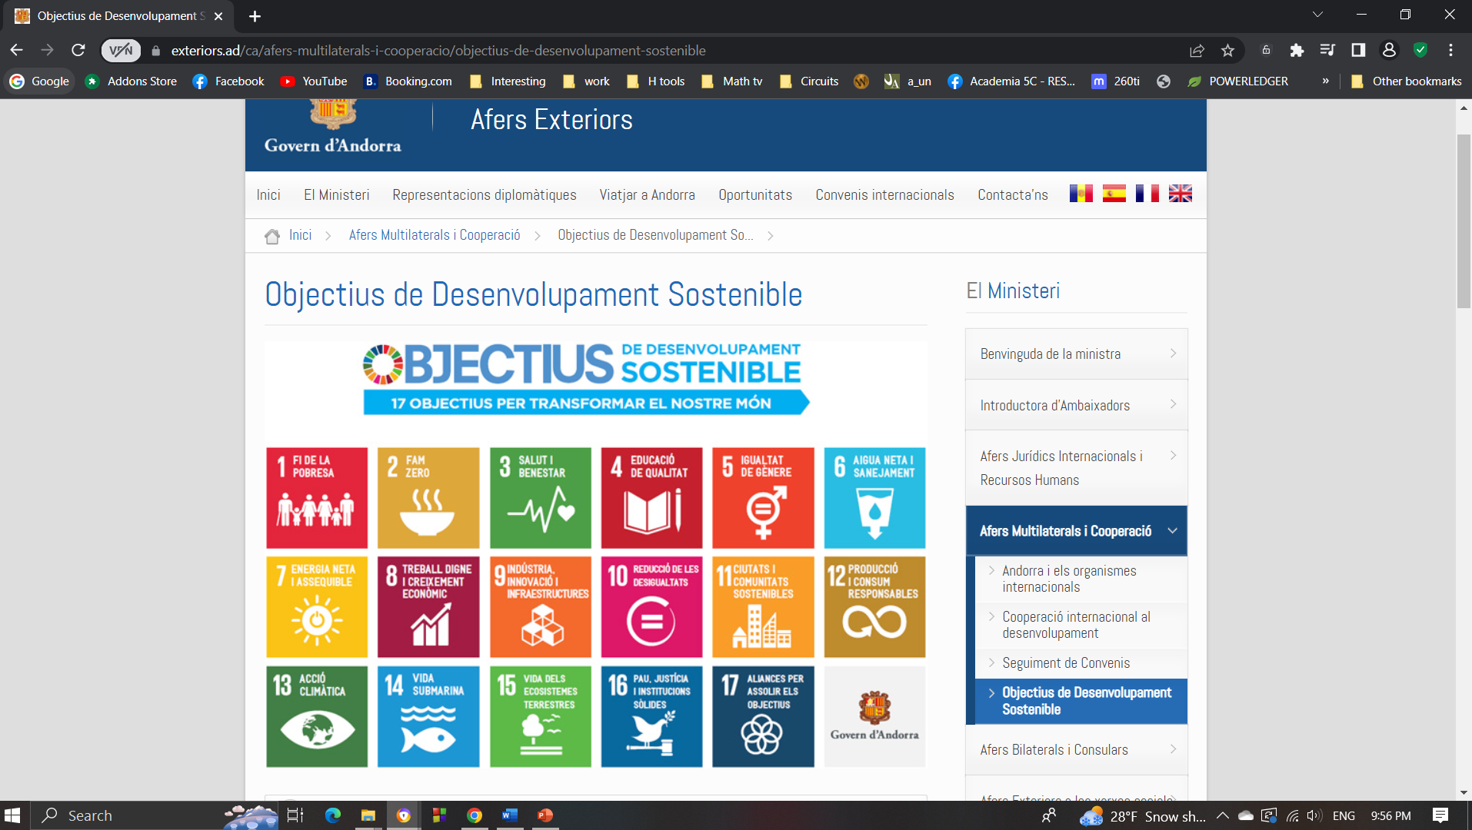
PESTEL
Dimensió Tecnològica
Riscos: Alta presència de webs. Usuaris cada vegada millor informats.
Oportunitats: Podem aprofitar per crear la nostra web i poder arribar a una major quantitat d'usuaris oferint un servei innovador i d'alta qualitat.

Slide 13
PESTEL
Dimensió Ecològica
Riscos: Ús d'energies renovables. Comença a desenvolupar-se la consciència ecològica entre els ciutadans. Quan una empresa adopta o no mesures ecològiques és percebuda de forma diferent. Tendències de 0 plàstics.
Oportunitats: Evitarem al màxim la generació de residus i aportarem valor aprofitant els ODS proposats per l'ONU.
Dimensió Legal
Observacions: Hem de complir amb les regulacions laborals i tributàries, ja que el seu no compliment pot comportar multes

Slide 14
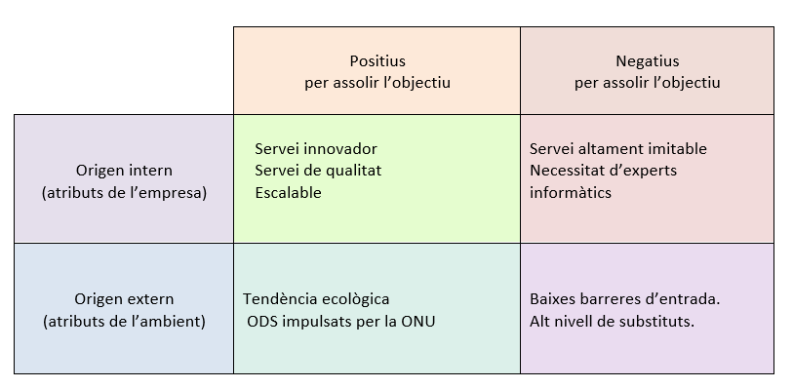
DAFO

Slide 15
ESTRATÈGIA
Com a conclusió podem determinar que l’estratègia que a seguir és ofensiva F+O aprofitant les oportunitats de l’entorn.
Innovació Contínua: Mantindrem un enfocament continu en la innovació per a mantenir millorar el servei innovador.
Sostenibilitat Integrada: Alinearem l'empresa amb els tendències ecològiques i els ODS impulsats per l'ONU, comunicant activament aquesta integració als clients i a la comunitat.
Diferenciació de la Competència: Mitigarem la competència dels serveis de venda de llibres similars amb estratègies de màrqueting que destaquin la qualitat, la innovació i els valors sostenibles de l'empresa.

Slide 16
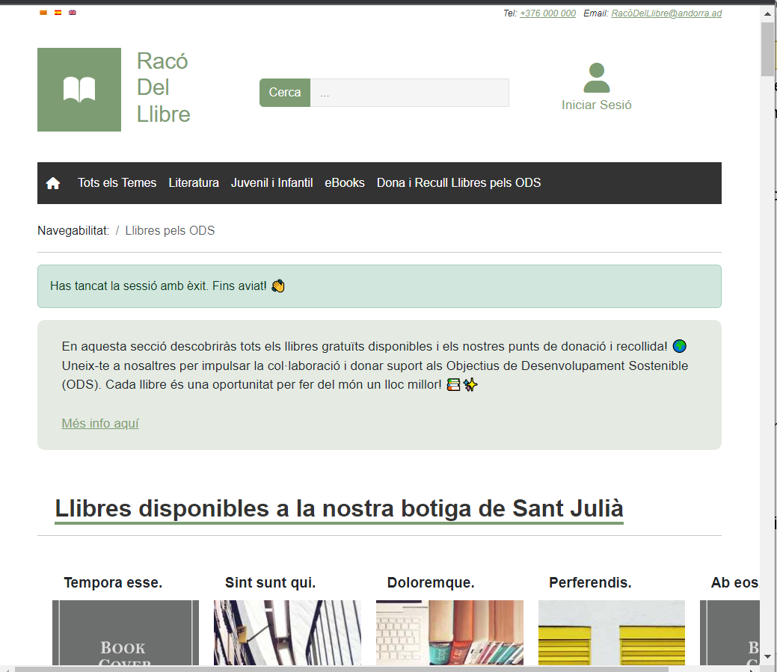
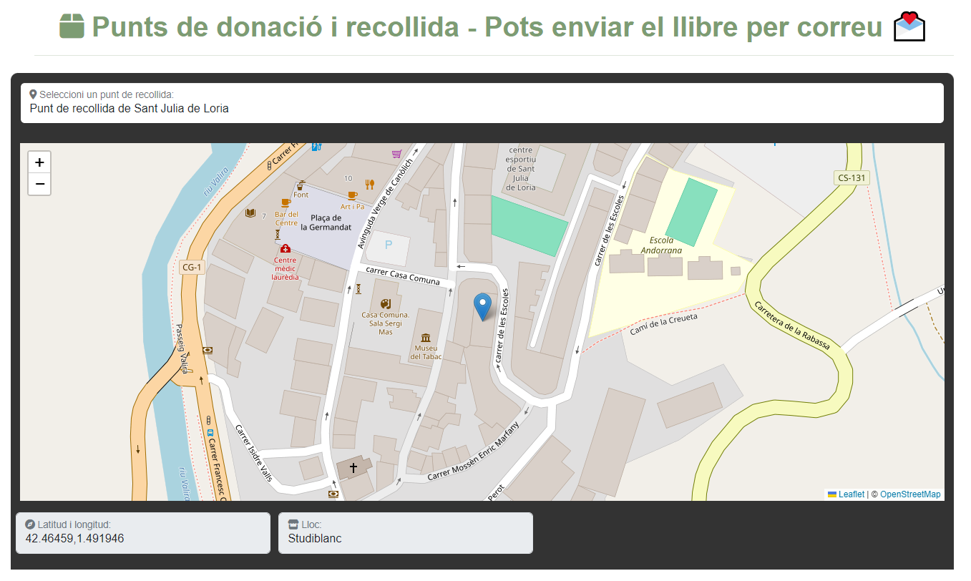
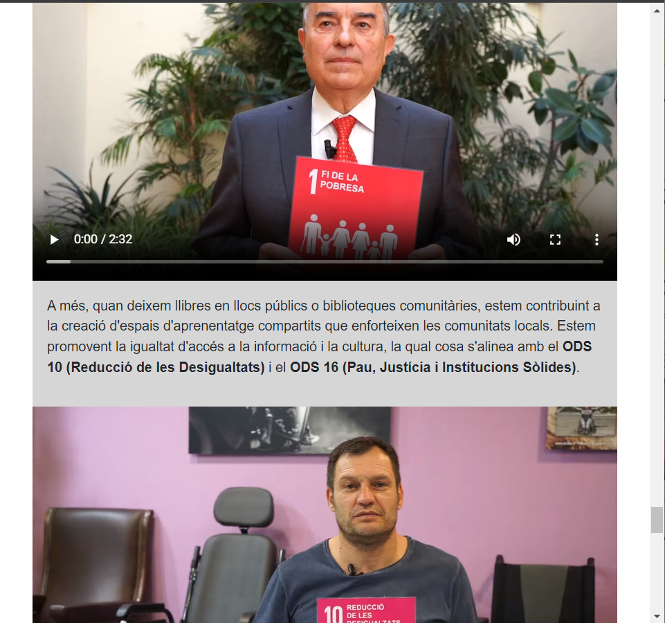
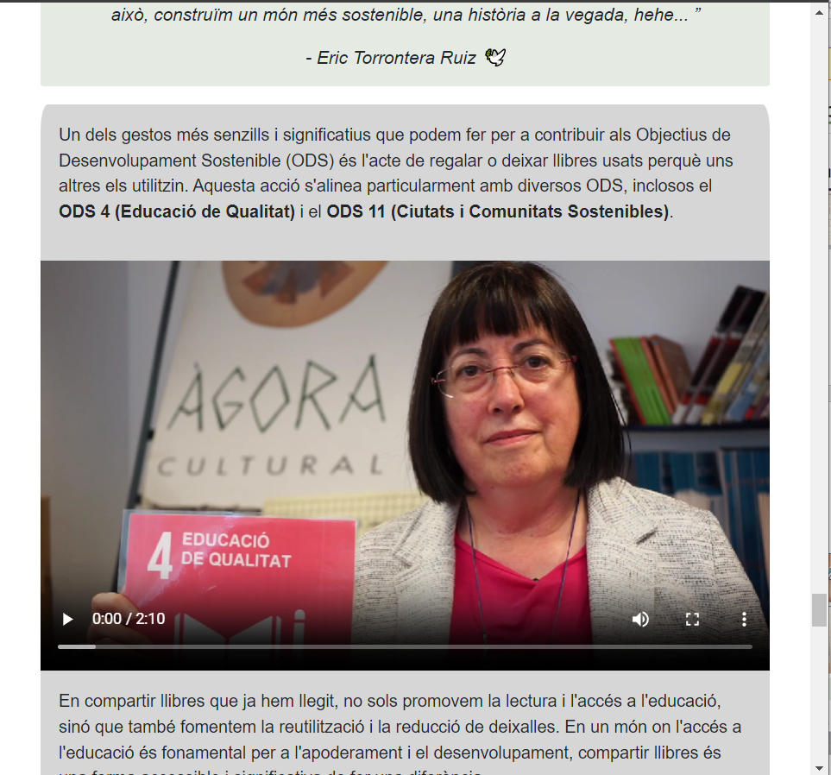
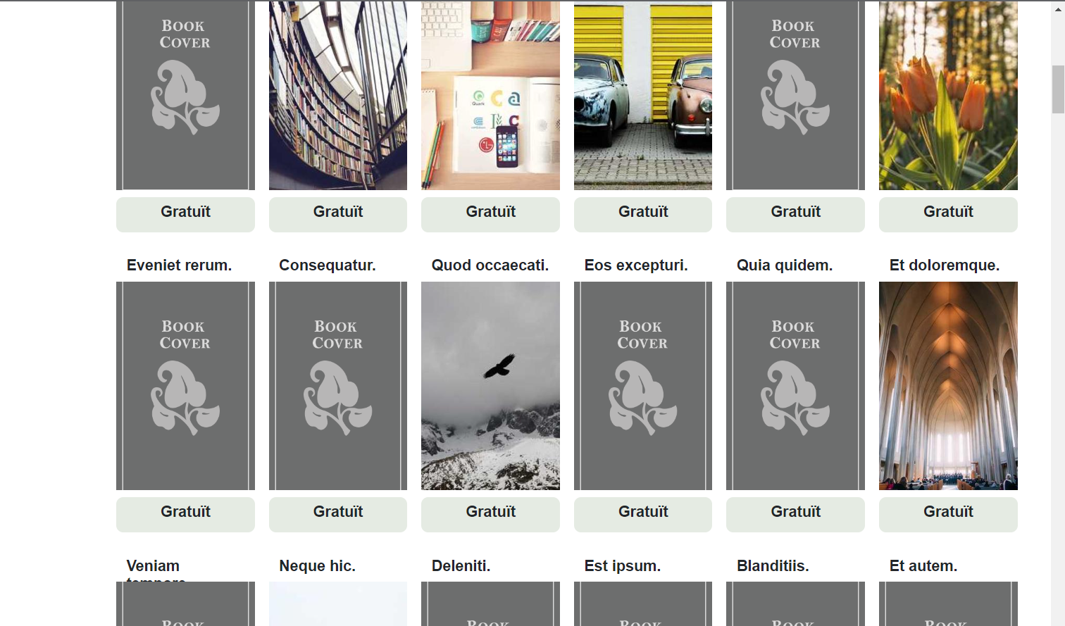
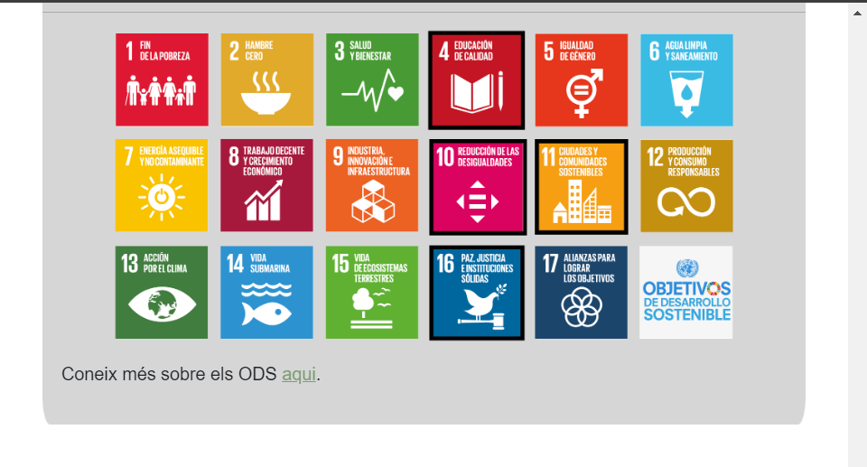
Proposta ODS

Slide 17
Objectius de Desenvolupament Sostenibles
ODS 06
ODS 04
Educació de qualitat
Ciutats i comunitats sostenibles
ODS 10
ODS 16
Reducció de les desigualtats
Pau i Institucions sòlides
.

Slide 18
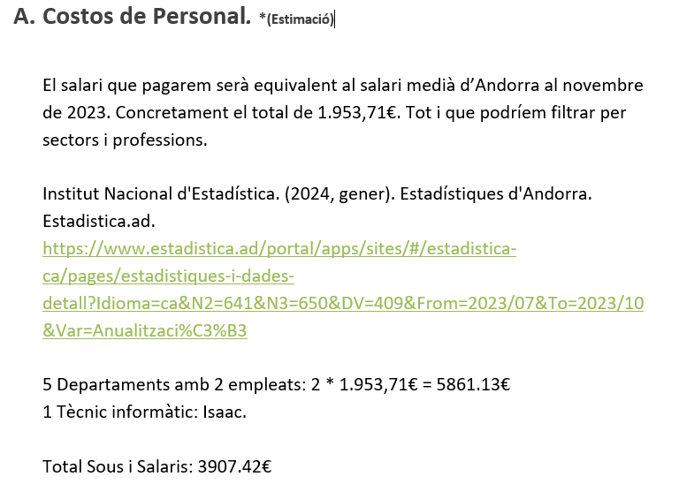
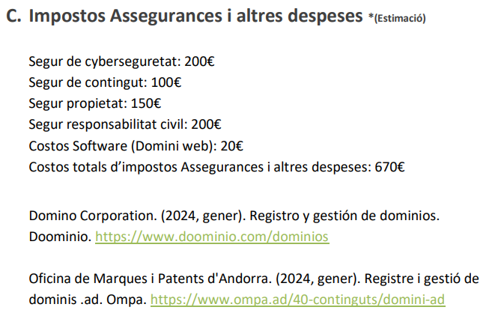
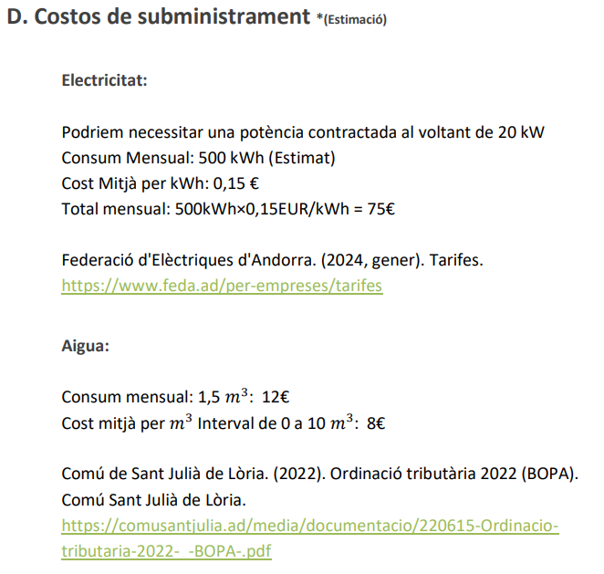
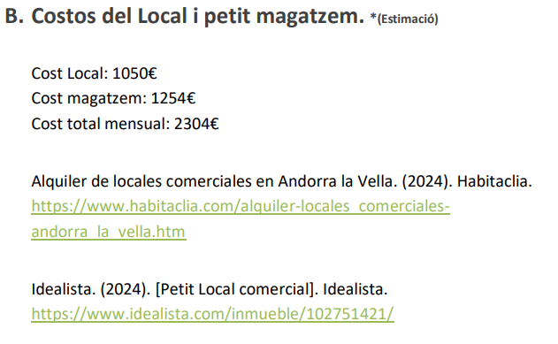
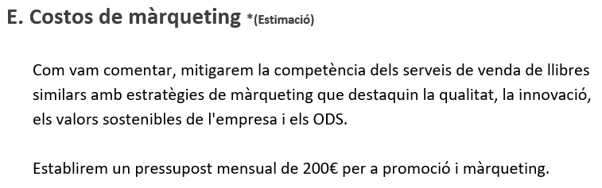
Costos fixes.
Total costos fixes: 3907.42€ + 2304€ + 670€ + 87€ + 200€ = 7168€

Slide 19
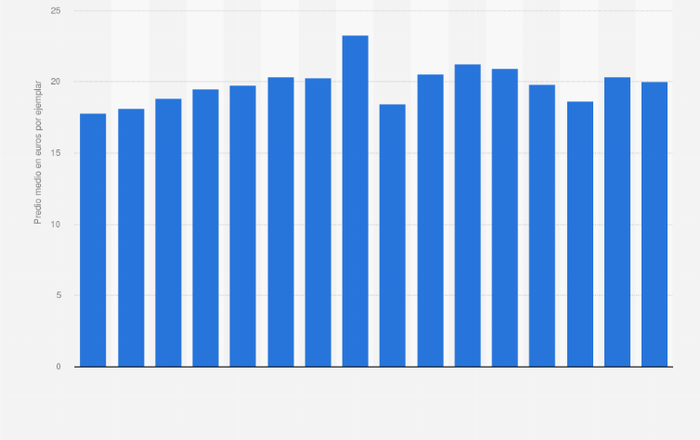
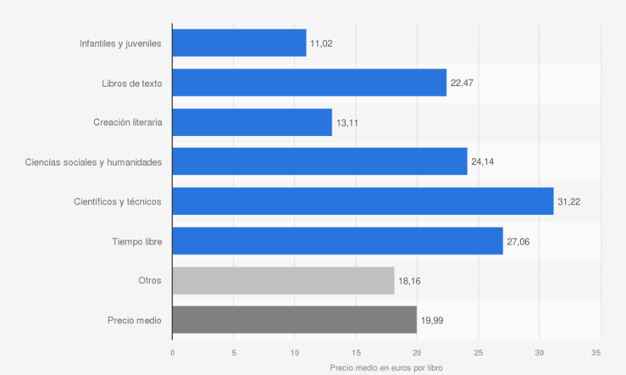
Preu mitjà d’un llibre.
En general, els preus dels llibres poden fluctuar considerablement segons la temàtica, tot i que, de manera general, el preu mitjà se situa al voltant dels 20€.
Statista. (2024). Estadísticas sobre el precio de los libros. Recuperat de [https://es.statista.com/estadisticas/473668/precio-medio-del-libro-espana/]

Slide 20
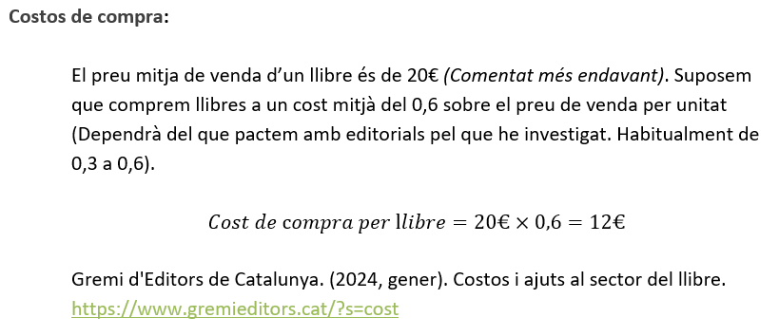
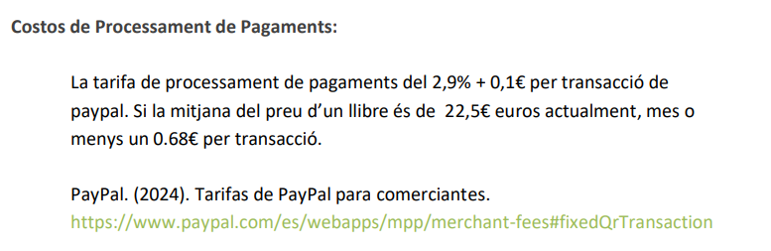
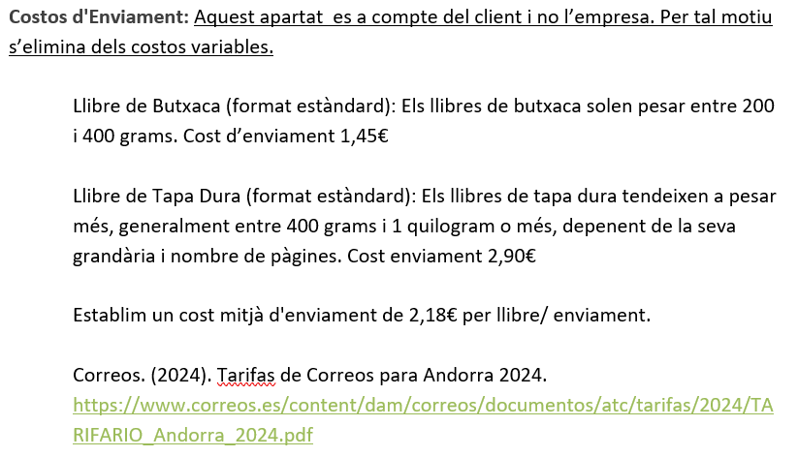
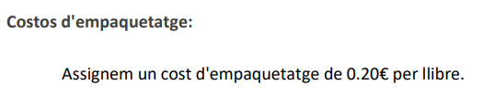
Cost variable unitari.
Cost variable unitari: 12€ + 0,20€ + 0.68€ = 12.88€

Slide 21
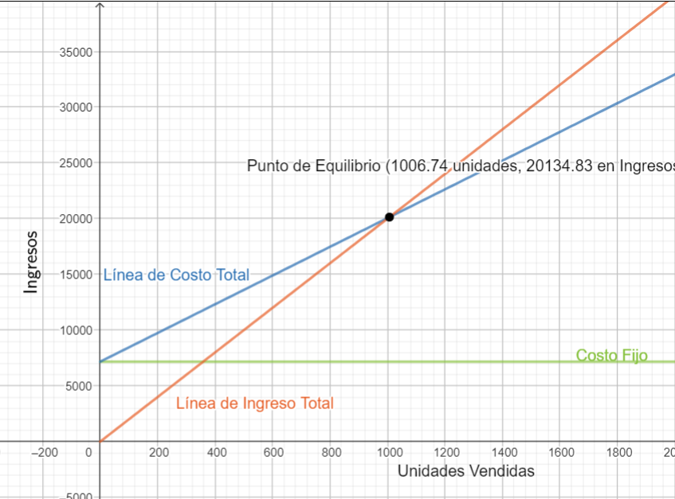
Càlcul del punt mort.
Cost fixe mensual: 7168€
Cost variable unitari: 12.88€
(Amb un 0,6 de cost, pactat amb proveïdors)
Preu de venda unitari 20€
Cost total 7168€ + 12.88x
Ingrés total simplificat: 7.12x

Slide 22
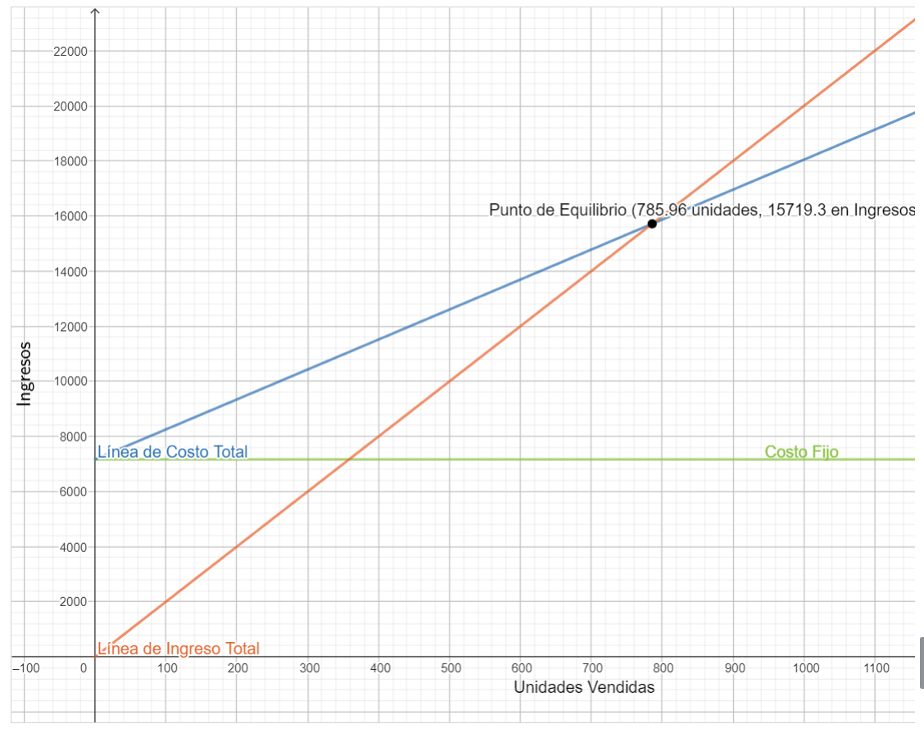
Càlcul del punt mort.
Cost fixe mensual: 7168€
Cost variable unitari: 10€
(Amb un 0,5 de cost, pactat amb proveïdors)
Preu de venda unitari 20€
Cost total 7168€ + 12.88x
Ingrés total simplificat: 7.12x

Slide 23
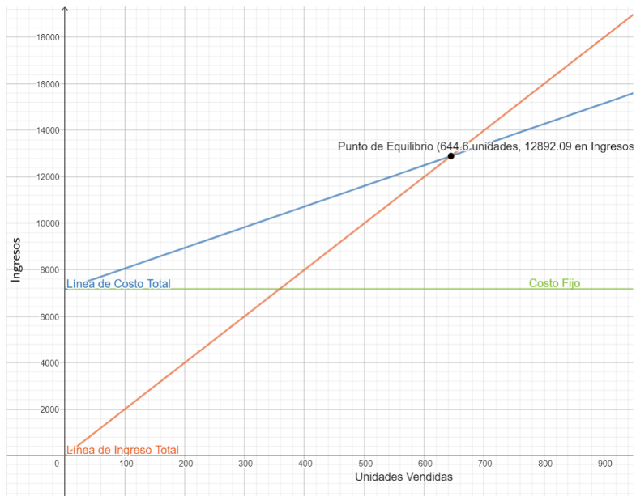
Càlcul del punt mort.
Cost fixe mensual: 7168€
Cost variable unitari: 8€
(Amb un 0,4 de cost, pactat amb proveïdors)
Preu de venda unitari 20€
Cost total 7168€ + 12.88x
Ingrés total simplificat: 7.12x
Amb 1000 unitats venudes I = 2500€ (30K anuals)
Sou empresaris mensual = 4k

Slide 24
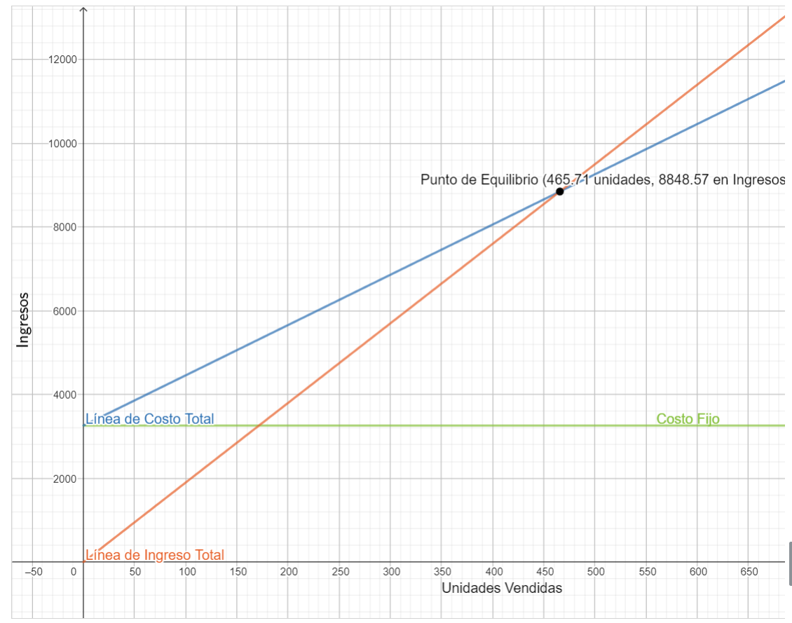
Càlcul del punt mort.
Cost fixe mensual: 3.260€
Cost variable unitari: 8€
(Amb un 0,4 de cost, pactat amb proveïdors)
Preu de venda unitari 20€
Cost total 7168€ + 12.88x
Ingrés total simplificat: 7.12x
Amb 1000 unitats venudes I = 6420€ (77K anuals)
Sou empresaris mensual = 0k

Slide 25
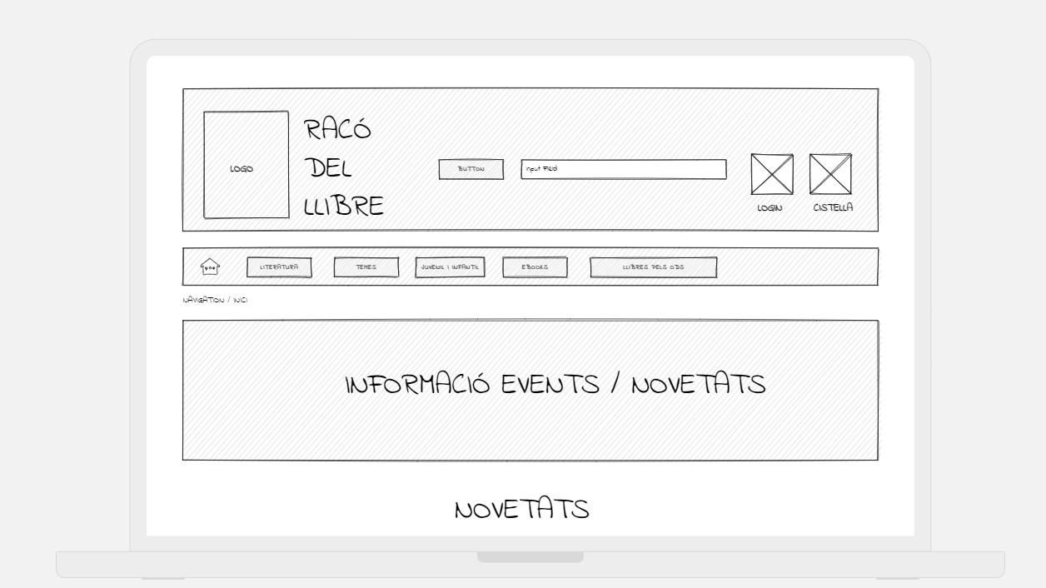
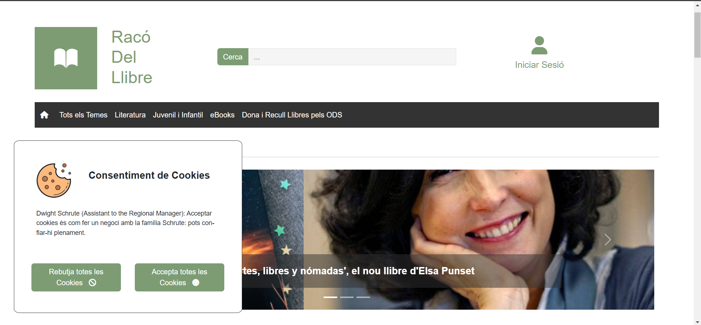
Creació de la pàgina web

Slide 26
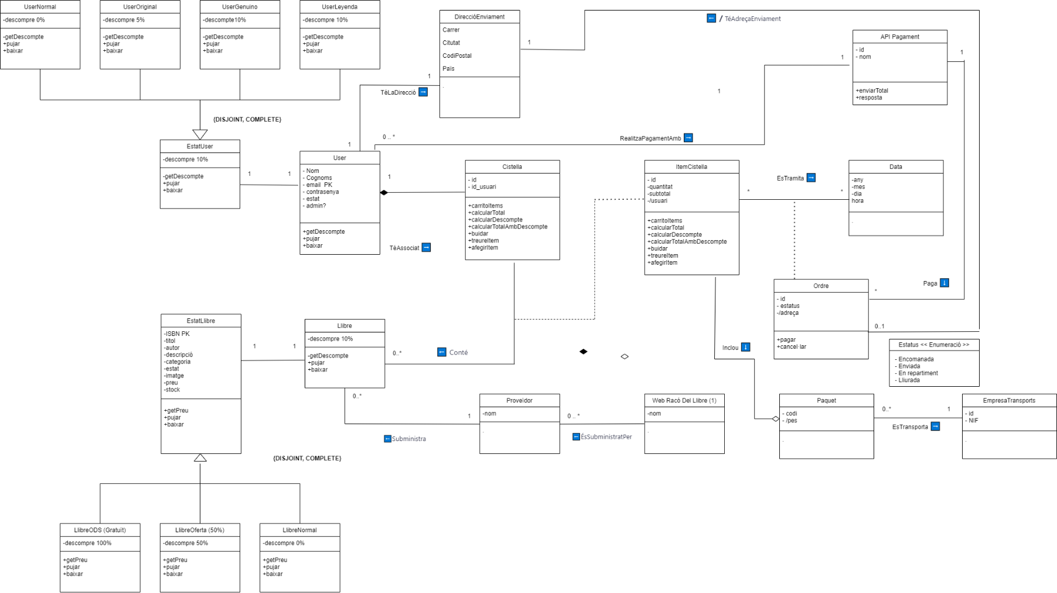
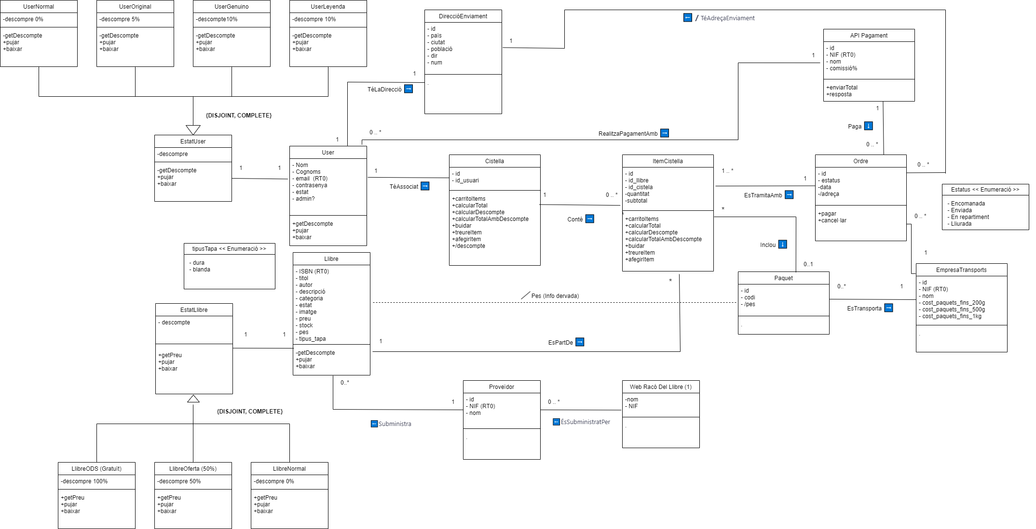
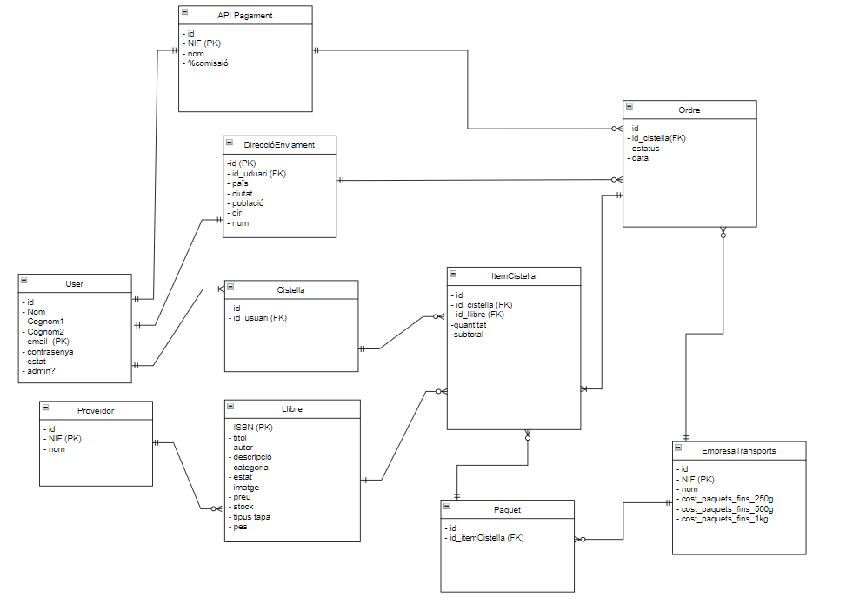
Diagrama d’especificació
Diagrama de disseny
Esquema Relacional

Slide 27
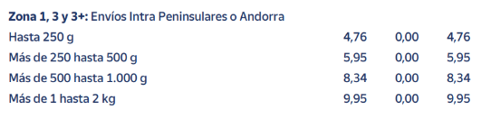
Esquema

Slide 28
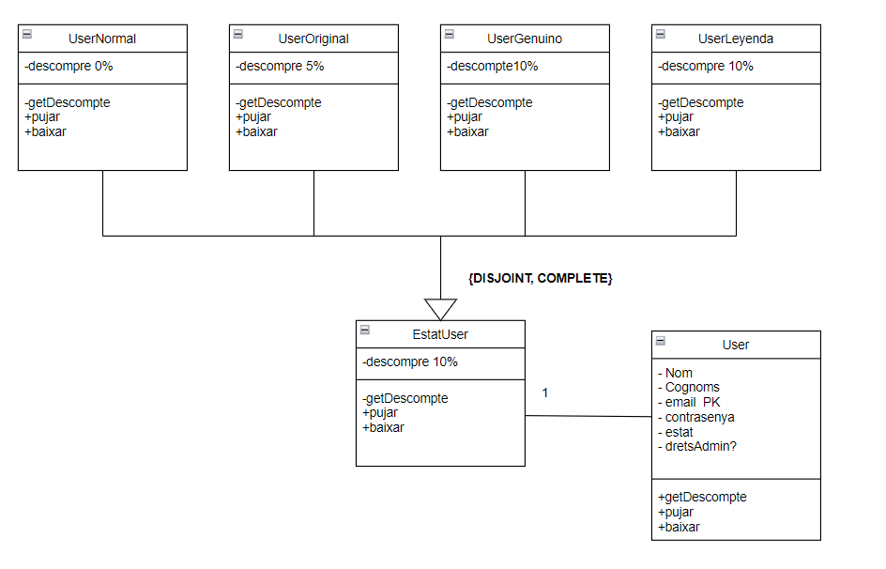
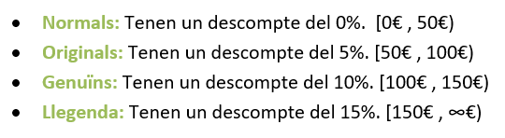
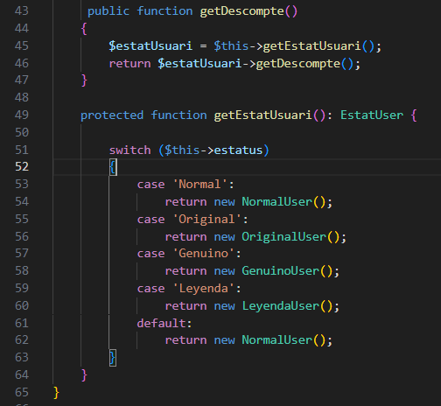
Sistema de fidelització amb punts i descomptes

Slide 29
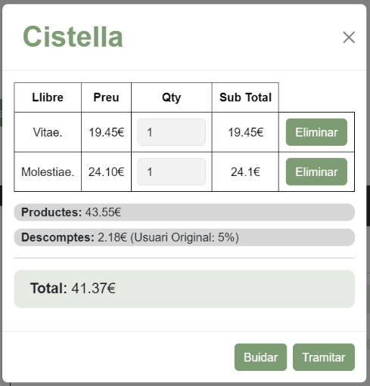
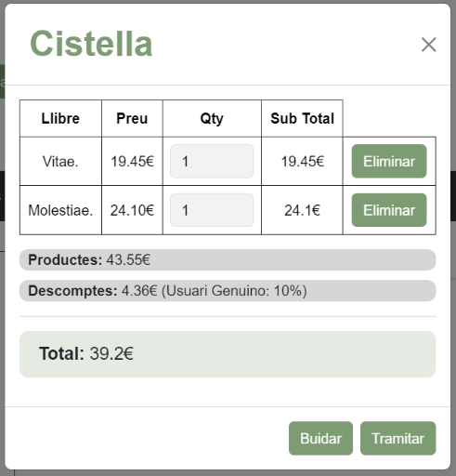
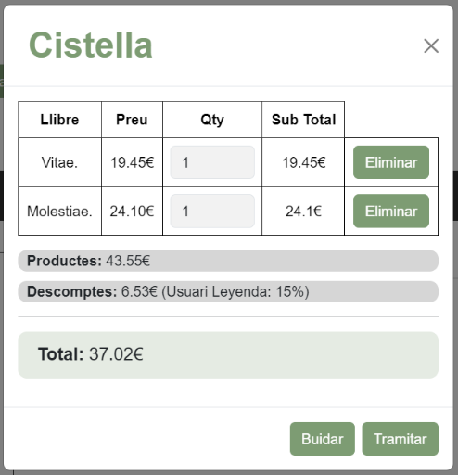
Sistema de fidelització amb punts i descomptes

Slide 30
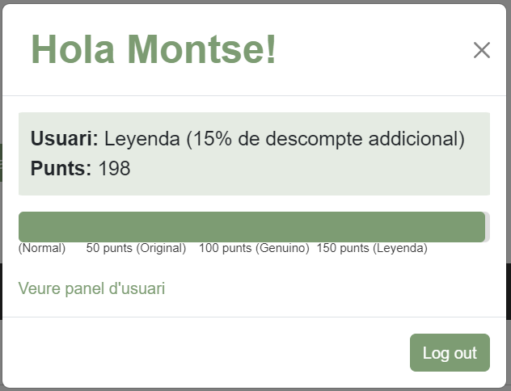
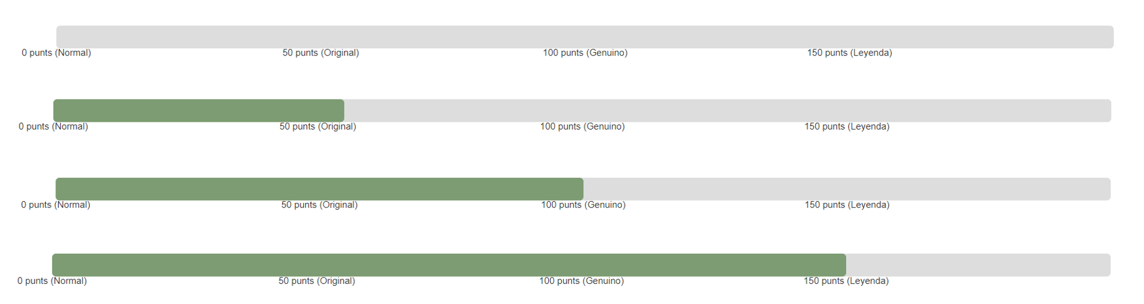
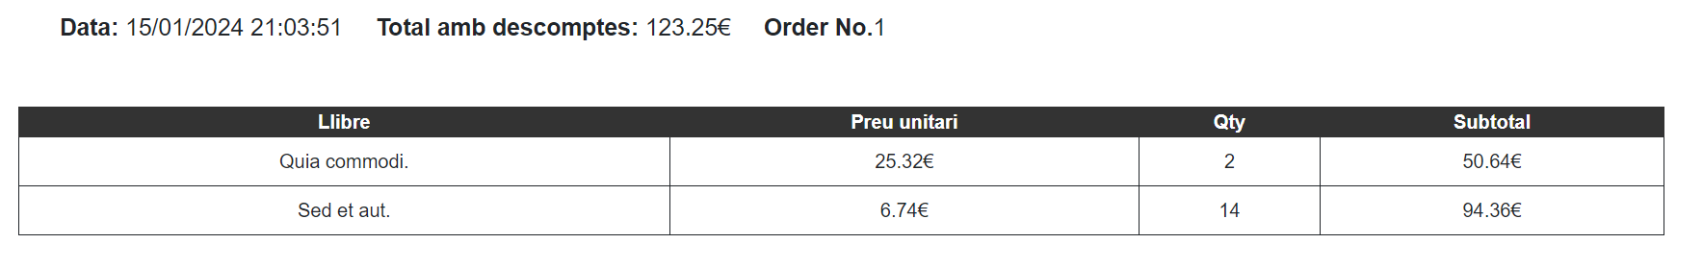
Sistema de fidelització amb punts i descomptes

Slide 31
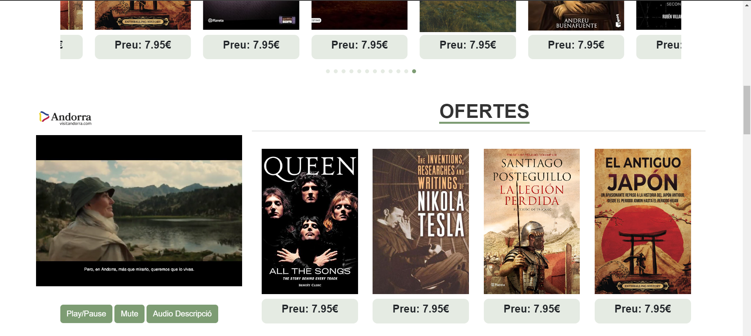
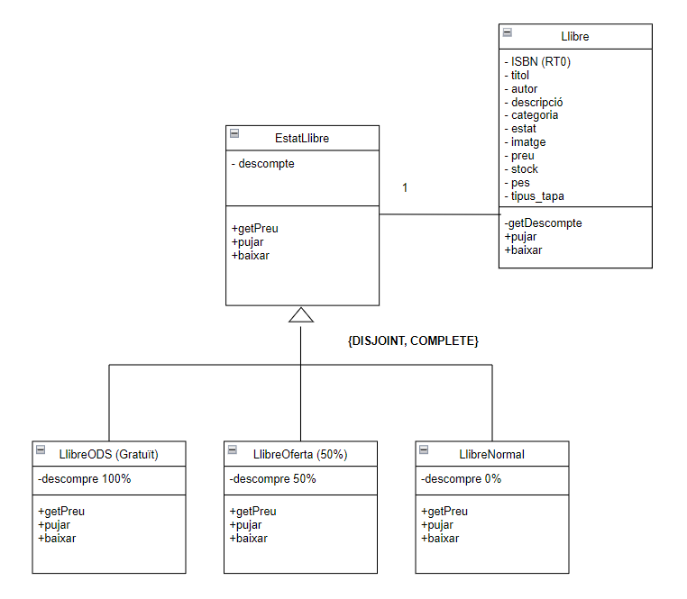
Rebentades de preu al Black Friday

Slide 32
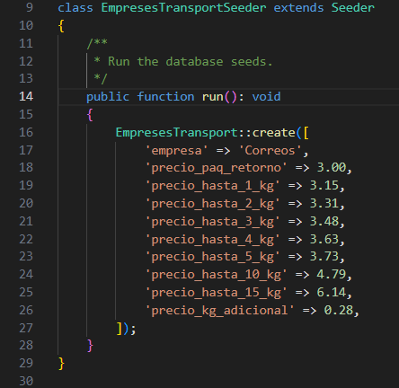
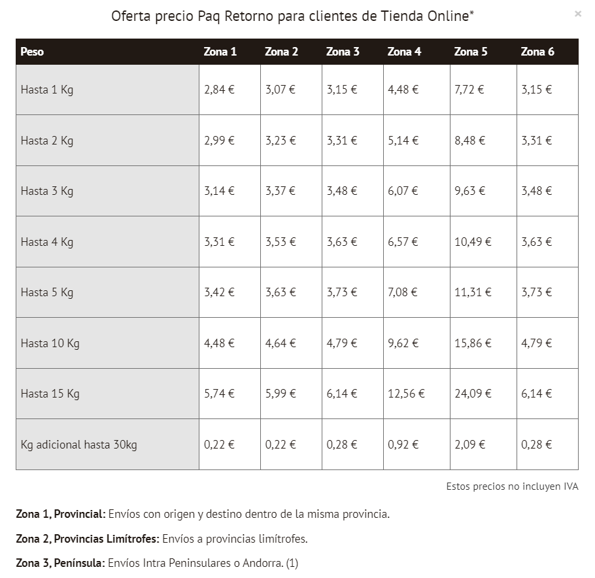
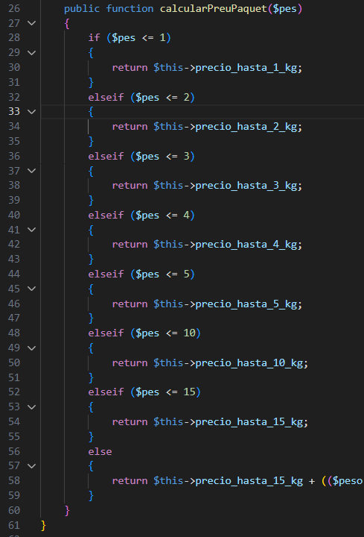
Cost d’enviament

Slide 33
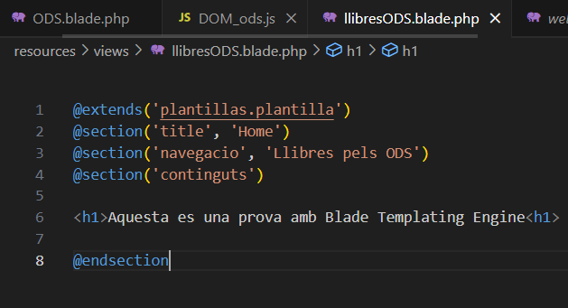
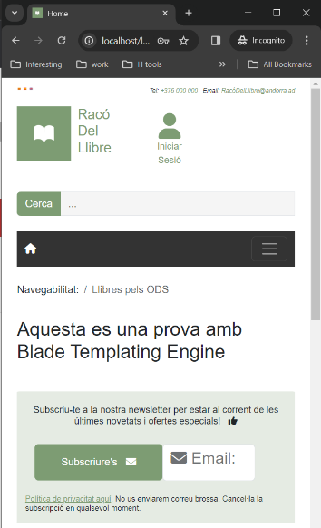
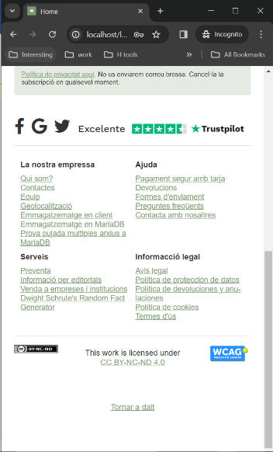
Blade Templating Engine - Larabel

Slide 34
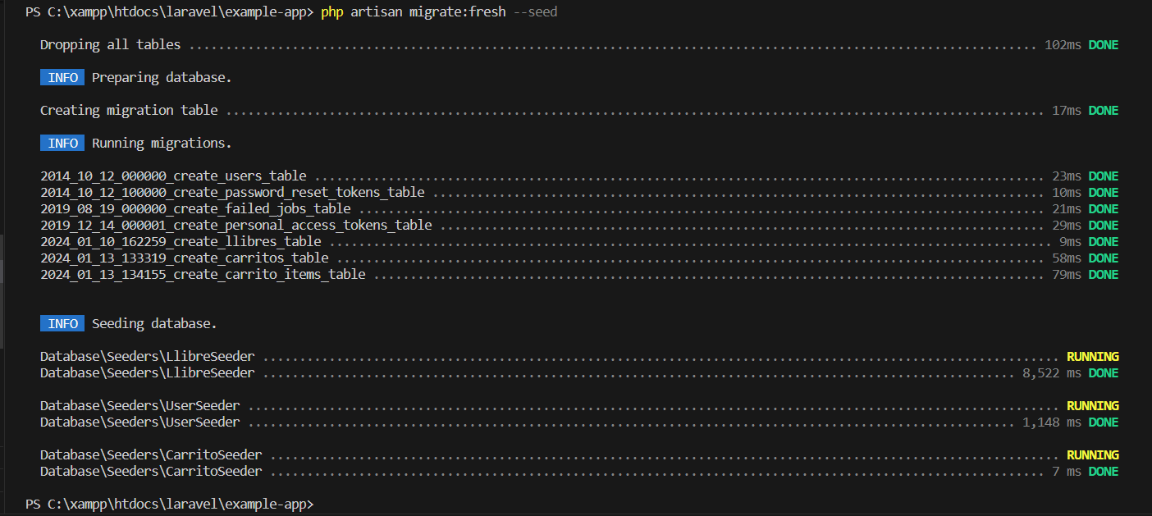



Factory + Template - Larabel

Slide 35
Gràcies
Tens alguna pregunta?
etorrontera@uda.com

